Slide 1
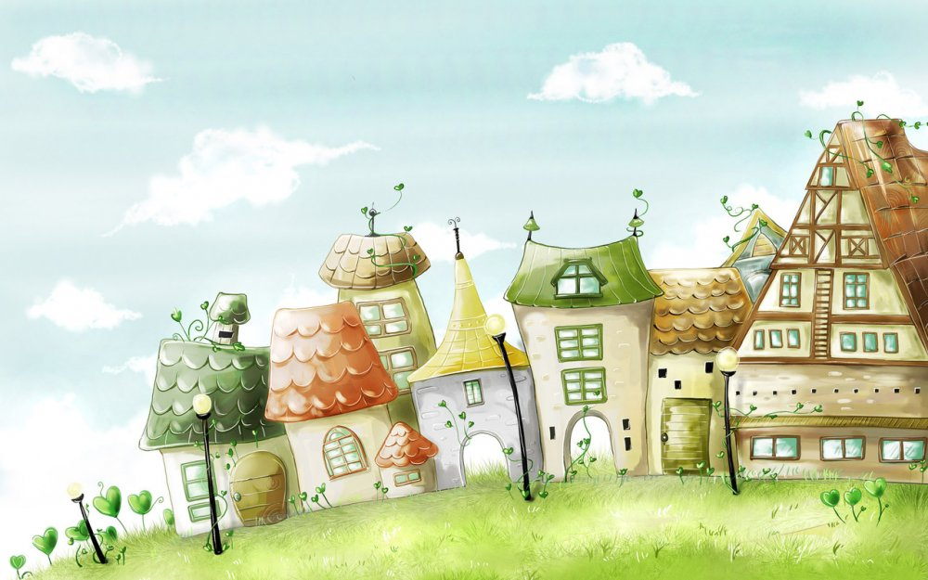
ВИКТОРИНА по ИЗО
для творческой группы

Slide 2
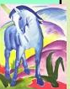
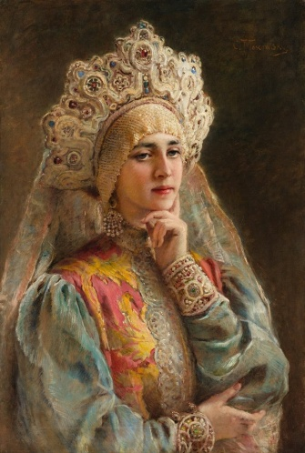
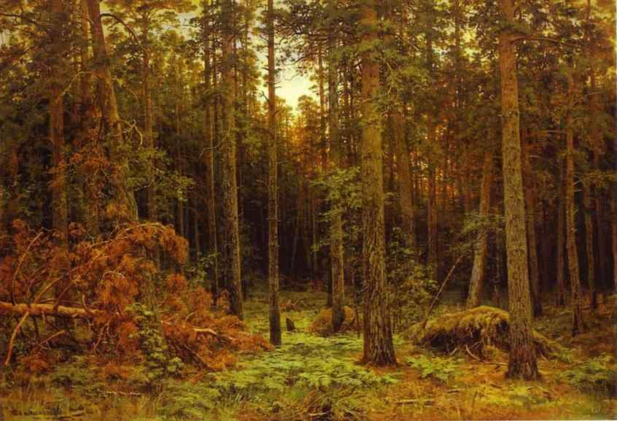
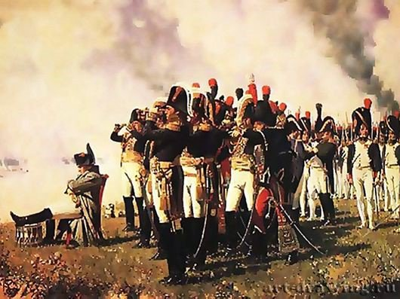
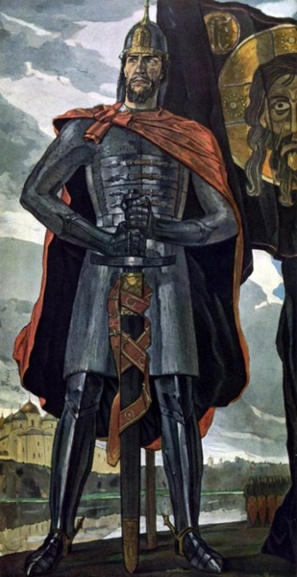
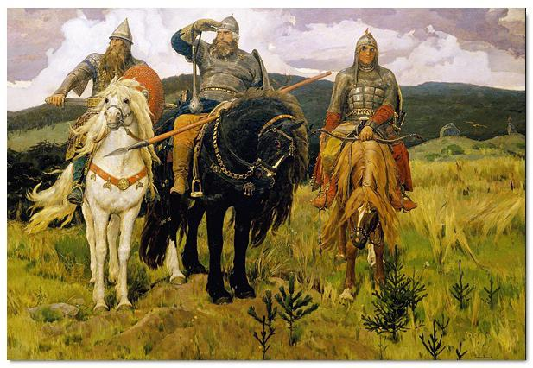
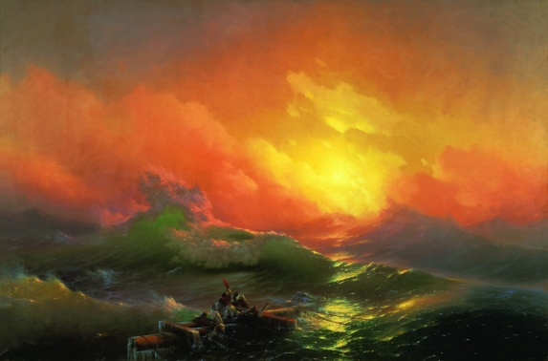
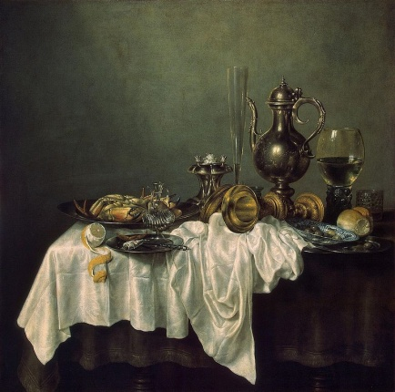
НАЗОВИТЕ ЖАНРЫ ИЗОБРАЗИТЕЛЬНОГО ИСКУССТВА

Slide 3
ФИЛФОРД
ТЕХНИКА ЖИВОПИСИ
С | Р | Р | Н | О | К | Е | Н | Ь | Г | О
П | Е | У | Т | Т | О | Т | Б | З | И | Р
Е | П | С | В | Е | К | И | Л | О | Н | Т
К | Т | Р | З | А | К | О | Л | Т | О | Н
Щ | И | А | К | Р | И | С | О | Р | И | Т
Р | В | А | У | Р | С | О | В | К | А | К

Slide 4
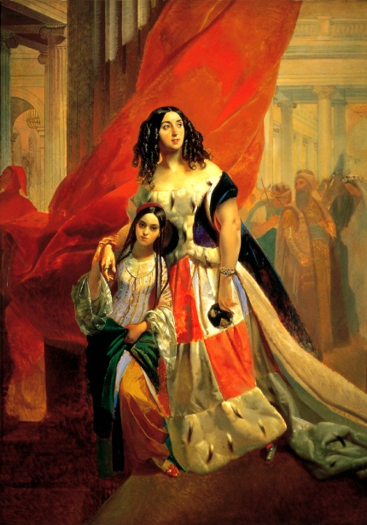
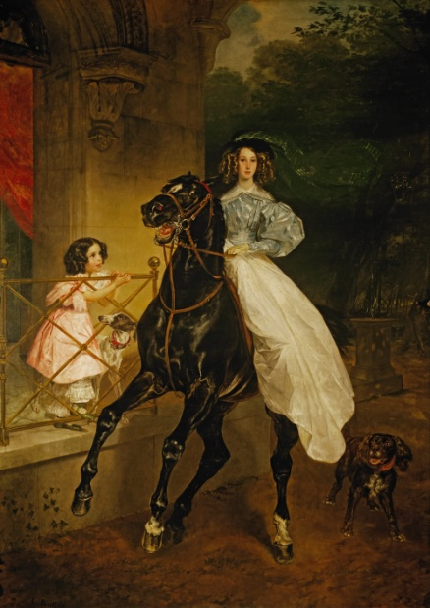
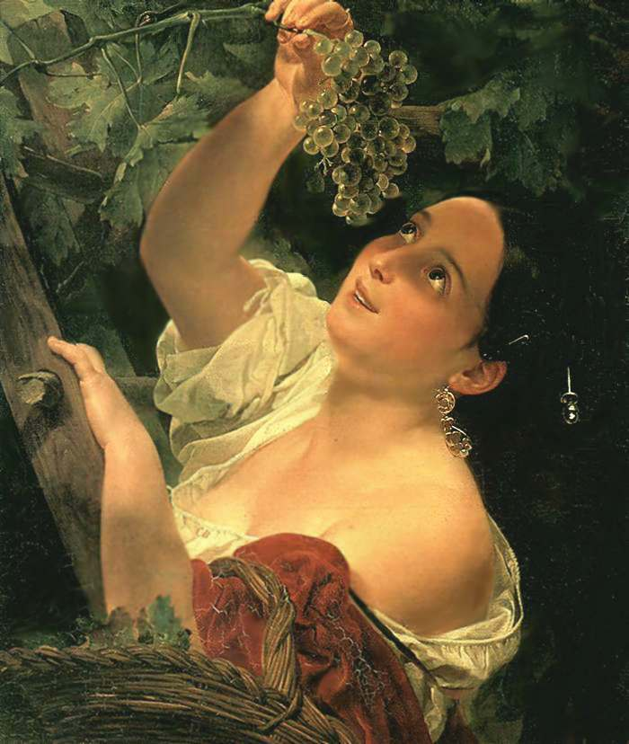
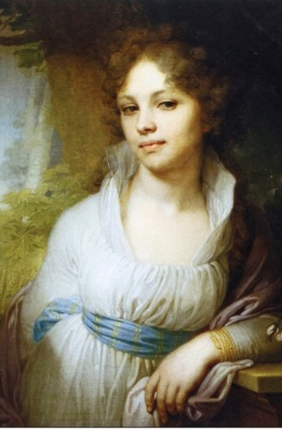
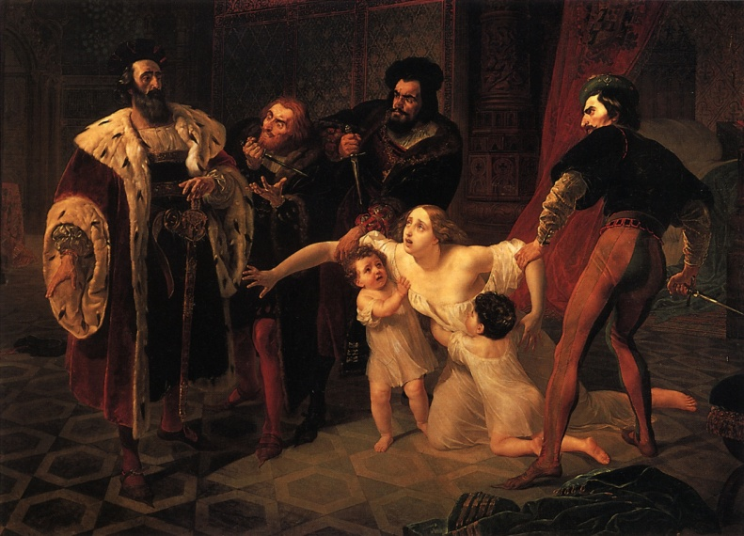
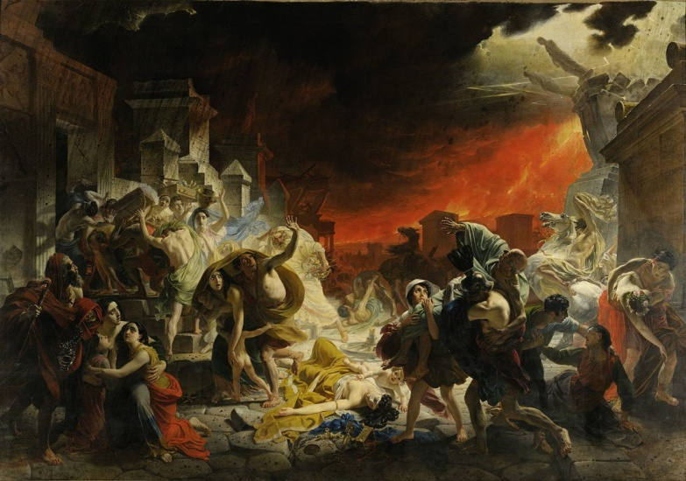
ВАМ НУЖНО УБРАТЬ ЛИШНЕЕ

Slide 5

Разноцветная викторина для любознательных.
1. Чашку какого цвета разбили герои рассказа Аркадия Гайдара?
2. Какого цвета икра у горбуши?
3. Какой цвет приписывают ужасной тоске или скуке?
4. Наши зелёные друзья - это... что?
5. Какого цвета кровь у скорпионов?
6. Подскажите «цветное» название гриба боровика.
7. Шарик какого цвета Винни-Пух выбрал для полёта за мёдом?
8. Злой волшебницей какой страны была в сказке «Волшебник Изумрудного города» Бастинда?
9. Какого цвета был гусь Мартин в сказке о путешествии Нильса?
10. Кашу из какой крупы на Руси называли чёрной кашей?
11. Красную или зелёную краску можно получить из цветков зверобоя?

Slide 6

Угадай произведение по фрагменту

